Slide 1
Изучение редких растений Байкала
Выполнил ученик 3 класса
ГОКУ СКШ № 4 г. Иркутска
Ключников Николай

Slide 2
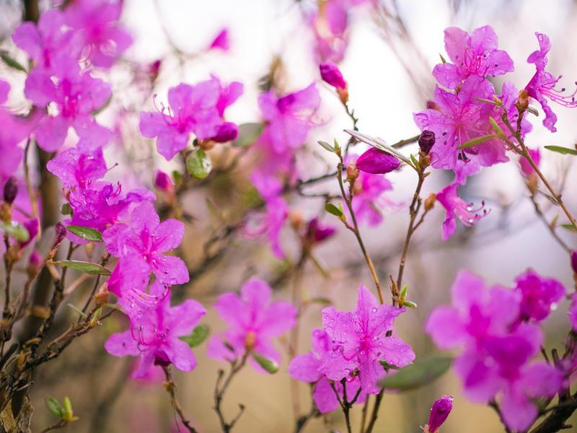
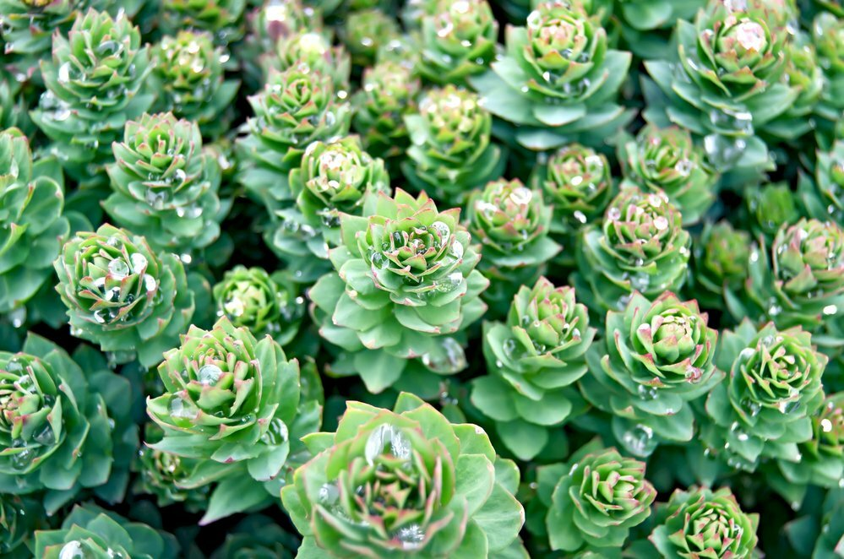
Цель – разработать игру для изучения редких растений Байкала.

Slide 3
Задачи проекта:
Изучение литературы по теме проекта
Выяснить знания одноклассников о редких растениях Байкала (опрос - викторина)
Организовать игру (ходилку)по редким растениям Байкала
Сделать вывод о проделанной работе

Slide 4
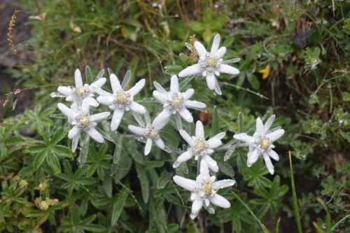
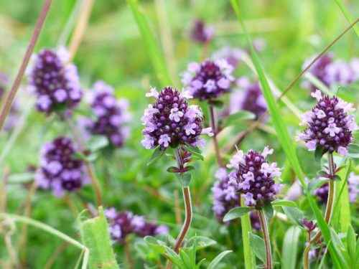
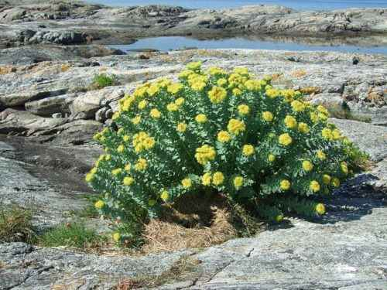
Эндемики Байкала
Рододендрон даурский
Белоснежные эдельвейсы
Чабрец
Родиола розовая

Slide 5
ЭНДЕМИКИ (от греч. endemos - местный), виды (роды, семейства и т. д.) растений и животных, ограниченные в своем распространении относительно небольшой территорией. По берегам Байкала расположены 5 природоохранных зон, из них 3 заповедника и 2 национальных парка которые каждый по-своему разнообразен.

Slide 6
Редкие растения Байкала
Копеечник зундукский (Hedysarum zundukii Peschkova)
Вид включен в Красные книги Иркутской области (категория 1) как находящийся под угрозой исчезновения, и Российской Федерации (категория 2) как вид, сокращающийся в численности. Копеечник зундукский является узколокальным эндемиком маломорского побережья оз. Байкал, реликтом миоценовой пустынно-степной флоры, весь ареал вида ограничен отрезком западного побережья оз. Байкал от мыса Ото-Хушун до мыса Зама.

Slide 7
Редкие растения Байкала
Астрагал ольхонский (Astragalus olchonensis Gontsch.)
Вид внесен в Красные книги Иркутской области (категория 1) и Российской Федерации (категория 1) как вид, находящийся под угрозой исчезновения. Астрагал ольхонский является узколокальным стенотопным эндемиком Приольхонья. Встречается только на острове Ольхон, в пределах узкой полосы западного побережья в окрестностях деревень Песчаная, Халгай и поселке Хужир.

Slide 8
Редкие растения Байкала
Черепоплодник почтишерстистый (Craniospermum subvillosum Lehm.)
Вид включен в Красную книгу Иркутской области (категория 1) как вид, находящийся под угрозой исчезновения. Черепоплодник щетинистоватый является эндемиком Прибайкалья и Маньчжурии, реликтом палеогеновой флоры, видом с очень узкой экологической амплитудой, в Иркутской области известно всего 6 местонахождений данного вида, все на острове Ольхон: залив Семисосенный, берег Тодакского залива, Ханхойская коса, Сарайский залив, Нюрганская губа и Хужирский залив.

Slide 9
Опрос одноклассников
Какие растения называются охраняемыми?
знают | не знают
47% | 53%

Slide 10
Опрос одноклассников
Почему их внесли в Красную книгу?
знают | не знают
56% | 44%

Slide 11
Опрос одноклассников
Как ты можешь помочь уберечь редкие растения?
знают | не знают
100% | 0%

Slide 12
Глава 2. Исследование.
В рамках проекта я предложил игру (ходилку) в которой ребята узнают много интересного о редких растениях Байкала (правила игры такие):
В игре могут участвовать от 2 до 6 игроков. Нужно поставить фишки на «Старт». Игроки ходят по очереди. В свой ход игрок бросает кубик и переставляет свою фишку вперед ровно на столько шагов, сколько выпало очков на кубике.
Если фишка попала на зеленое поле, при условии правильного рассказа о лечебном растении, игрок получает «Листочек», желтое поле получает «Семечко», красное поле получает «Таблетку».
Игрок первый закончивший игру – получает значок «Самый быстрый».
Игрок получивший максимальное количество значков за правильные ответы – получает значок «Эрудит».
Если фишка остановилась на:
(ядовитое растение)- значит игрок пропускает один ход
- (редкое растение) – значит дополнительный ход
(лекарственное растение) – значит пять ходов вперёд

Slide 13
Игровое поле

Slide 14
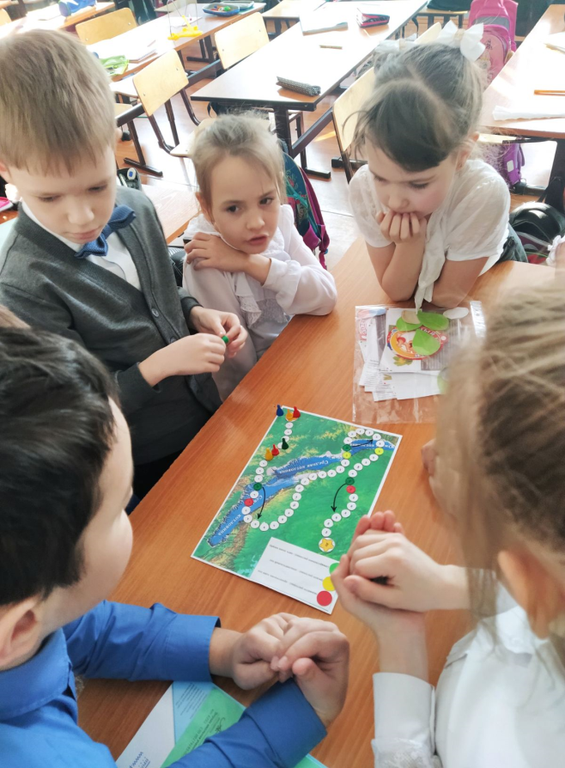
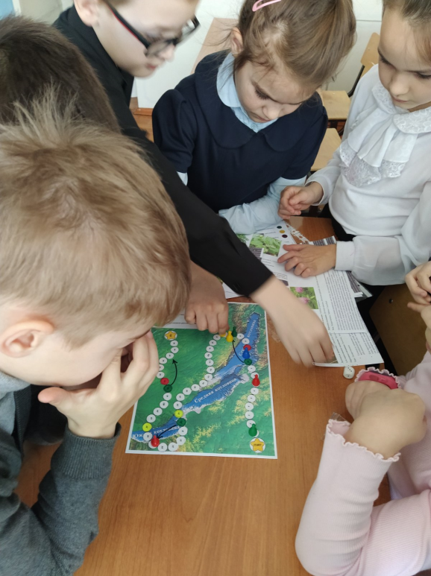
Настольная игра «Растения Байкала»

Slide 15
Приложение к игре

Slide 16
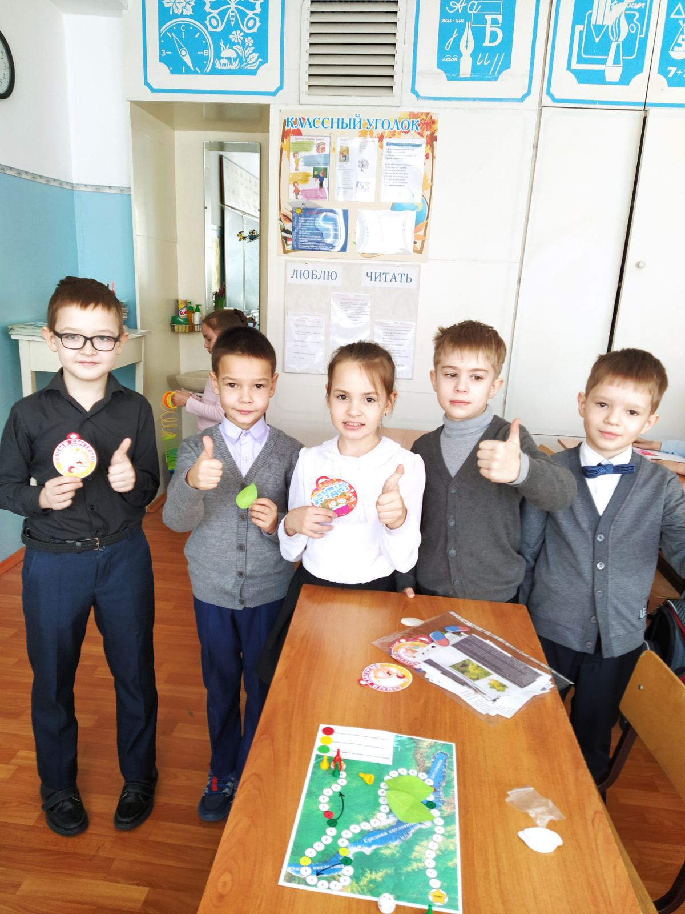

Slide 17
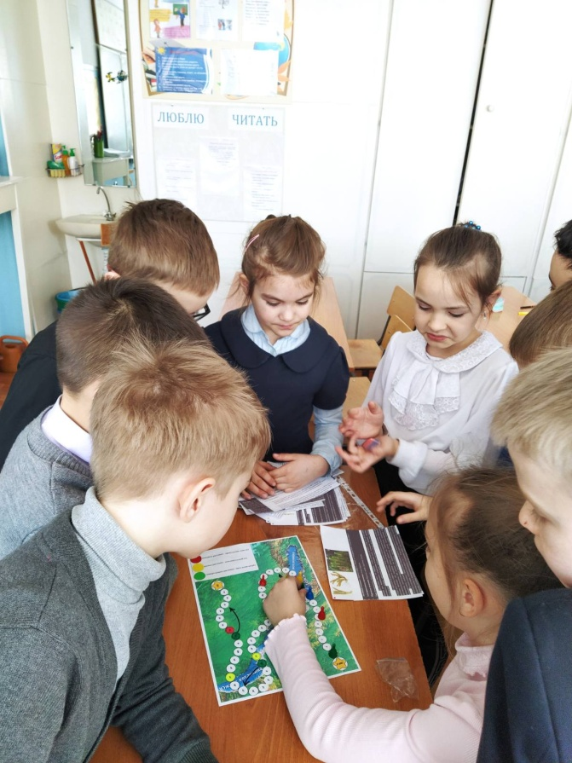
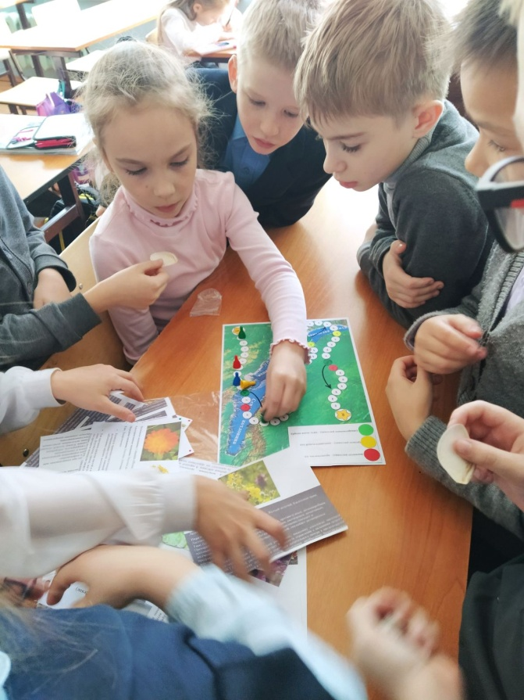

Slide 18
Результаты одноклассников
В течении недели мы играли в настольную игру «Растения Байкала» и вот какие получились результаты:
Редкие растения |  | Лекарственные растения |  | Ядовитые растения
на 31.01.2022 г.
знают | не знают | знают | не знают | знают | не знают
17% | 83% | 20% | 80% | 13% | 87%
на 07.02.2022 г.
знают | не знают | знают | не знают | знают | не знают
54% | 46% | 51% | 49% | 48% | 52%

Slide 19
В результате игры ребята узнали о редких растениях Байкала которые занесены в «Красную книгу» как исчезающий вид растений, так же познакомились и с лекарственными растениями которые помогают людям повышать иммунитет и беречь свое здоровье, узнали и о ядовитых растениях Байкала, которые могут нанести существенный вред здоровью человека.

Slide 20
Вывод о проекте:
Мне понравилось работать над проектом, особенно
знакомить своих одноклассников с редкими
растениями Байкала
Я узнал о необычности растительного мира-наличия эндемиков
Узнал о свойствах растений Байкала
Я понял, что именно от нас, молодого поколения зависит будущее природы Байкала

